Slide 1
Науково-методичні особливості вивчення теорії ймовірностей і математичної статистики у шкільному курсі математики
Виконавець : студентка 461 групи Бондар К.В.
Науковий керівник : кандидат фізико- математичних наук, доцент Хворостіна Ю.В.

Slide 2


Об'єктом дослідження є процес навчання математики учнів середньої школи
Предметом дослідження роботи є методичні особливості вивчення теорії ймовірностей і математичної статистики у шкільному курсі математики.

Slide 3
Зміст
РОЗДІЛ 1. ТЕОРЕТИЧНІ ОСНОВИ ДОСЛІДЖЕННЯ
1.1. Пропедевтика теми «Основи комбінаторики, теорії ймовірностей та статистики» в основній школі
1.2 Аналіз змістової лінії теорії ймовірностей у програмах шкільного курсу математики
1.3 Особливості введення основних понять і тверджень з теорії імовірностей та математичної статистики у шкільних підручниках.
1.4 Аналіз завдань ЗНО з математики на ймовірнісну і статистичну складову
РОЗДІЛ 2. МЕТОДИЧНІ ОСОБЛИВОСТІ ВИВЧЕННЯ ТЕОРІЇ ЙМОВІРНОСТЕЙ І МАТЕМАТИЧНОЇ СТАТИСТИКИ У ШКІЛЬНОМУ КУРСІ МАТЕМАТИКИ
2.1. Класичне, статистичне і геометричне означення ймовірності події
2.2. Поняття про статистику як науку, статистичні дані, мода і медіана.
2.3. Теоретичні засади впровадження матеріалу з ймовірності та статистики в шкільний курс математики
2.4. Розгляд існуючих методик розв'язування задач теорії ймовірностей і математичної статистики в школі
2.5 Використання інформаційно-комунікаційних технологій при навчанні теорії ймовірностей та статистики
2.6. Практичні напрацювання з теми дослідження

Slide 4
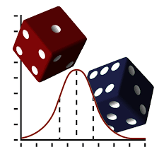
Аналіз програм шкільного курсу математики з теми дослідження
Навчальна програма з математики для учнів 5–9 класів загальноосвітніх навчальних закладів
Навчальна програма для поглибленого вивчення математики в 8-9 класах загальноосвітніх навчальних закладів
Навчальна програма з математики (алгебра і початки аналізу та геометрія) для учнів 10-11 класів загальноосвітніх навчальних закладів. Рівень стандарту
Навчальна програма з математики для Учнів 10-11 класів (початок вивчення на поглибленому рівні з 8 класу) загальноосвітніх навчальних закладів. Поглиблений рівень
Навчальна програма з математики для учнів 10-11 класів загальноосвітніх навчальних закладів. Профільний рівень

Slide 5

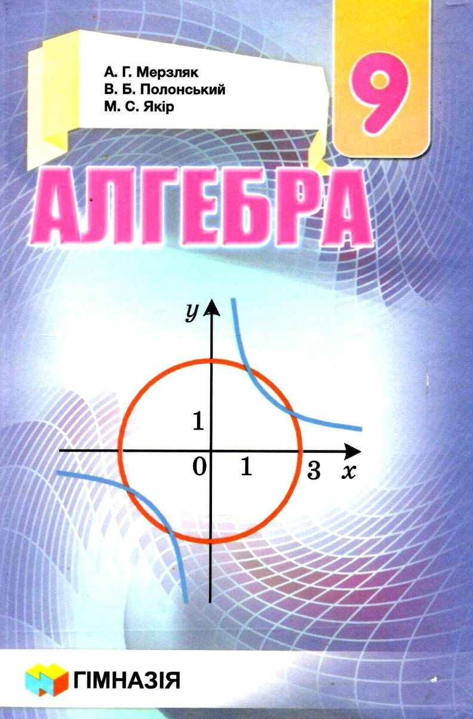

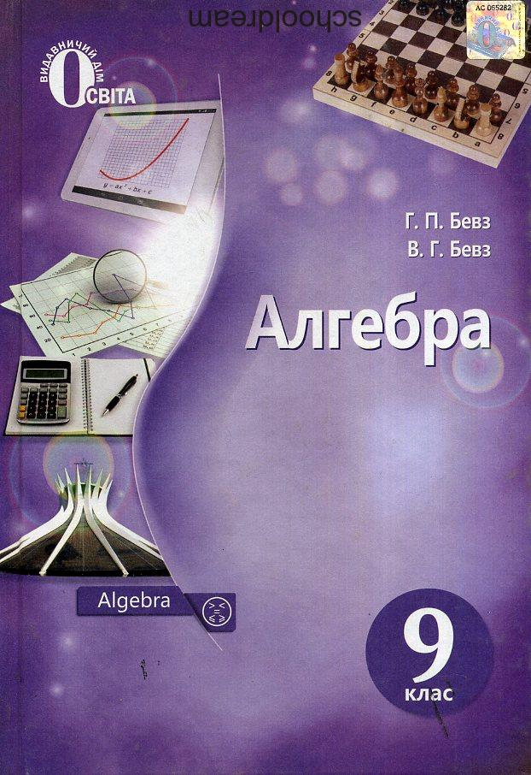

Аналіз шкільних підручників з математики

Slide 6
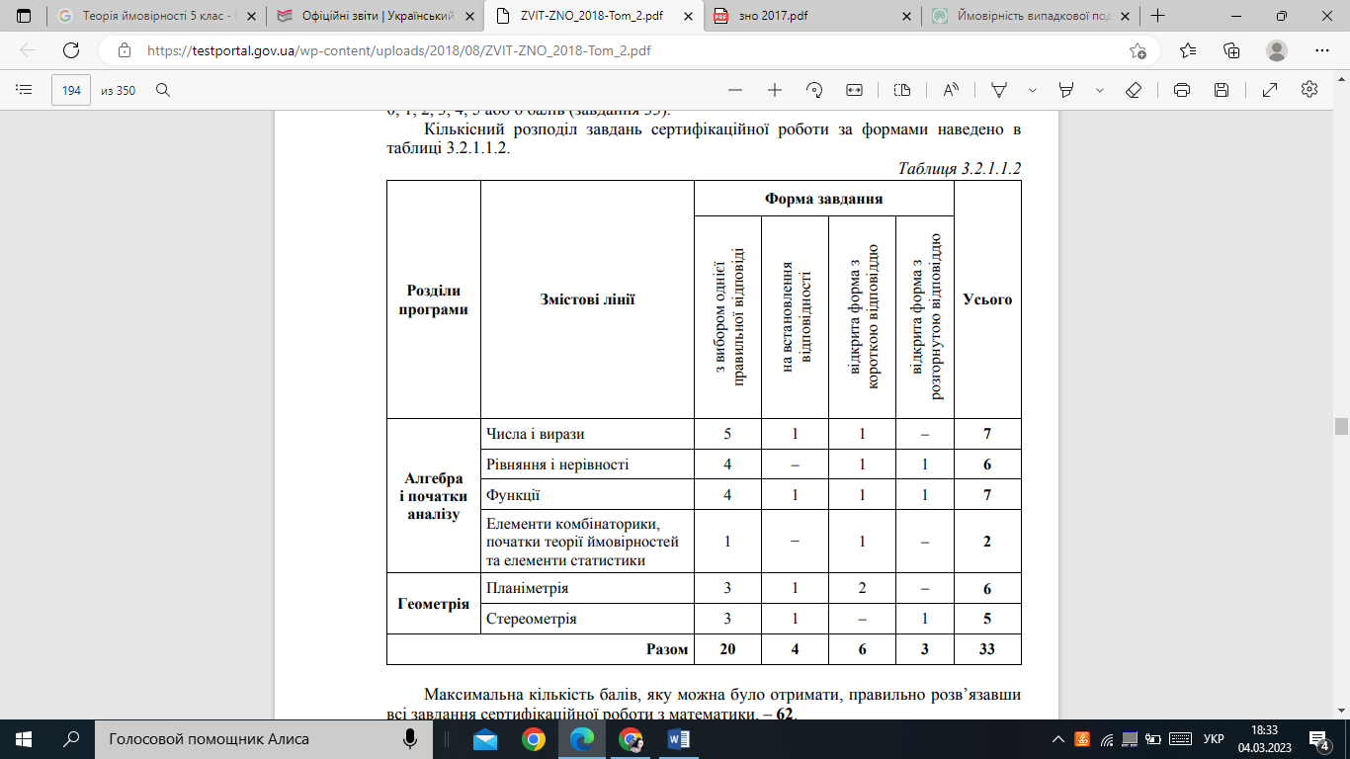
Аналіз завдань ЗНО з математики на ймовірнісну і статистичну складову

Slide 7
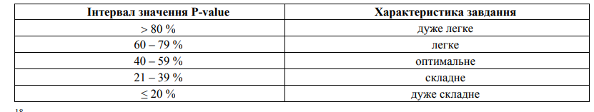
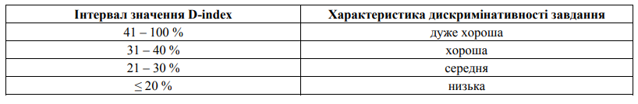
Аналіз завдань ЗНО з математики на ймовірнісну і статистичну складову
P-value (складність текстового завдання) -показник успішності виконання цього завдання учасниками тестування.
D-index – здатність тестового завдання відділяти учасників тестування з різним рівнем навчальних досягнень.

Slide 8
Аналіз завдань ЗНО з математики на ймовірнісну і статистичну складову
Завдання з вибором однієї правильної відповіді
Завдання з відкритою формою з короткою відповіддю
Рік | P-value | D-index
2011 | 23,51 | 37,71
2012 | 45,6 | 37,71
2013 | 35,6 | 46,7
2014 | 45,31 | 62,23
2015 | 40,02 | 64,88
2016 | 57,71 | 53,11
2017 | 97,01 | 8,7
2018 | 78,8 | 43,6
2019 | 79,6 | 44,2
2020 | 45,3 | 59,4
2021 | 85,3 | 29,3
Середнє значення | 57,6 | 44,3
Рік | P-value | D-index
2011 | 18,02 | 53,99
2012 | 24,7 | 58,3
2013 | 13,2 | 40,7
2016 | 16,05 | 34,88
2017 | 14,02 | 44,8
2018 | 12,2 | 39,7
2019 | 13,9 | 41,5
2020 | 48 | 77,9
2021 | 15,7 | 52,4
Середнє значення | 19,5 | 49,4

Slide 9
Основні цілі вивчення теорії ймовірностей і вступу до статистики включають:
Забезпечення осмисленого та міцного засвоєння знань, навичок та умінь
Створення наукового світогляду, виховання поваги до національної культури і традицій України
Розвиток статистичного мислення учнів, математичної інтуїції і культури

Slide 10




Методики розв’яння задач теорії ймовірностей і математичної статистики
Застосування реальних прикладів і задач
Використання ігор
Візуалізація
Групова робота
Застосування реальних ситуацій
Емпіричний підхід

Slide 11
Використання візуальних допоміжних засобів(візуальних лабораторій)
Використання відеоуроків та онлайн-ресурсів
Використання інтерактивних задач та ігор
Використання , програмного забезпечення Excel
Використання ІКТ при навчанні теорії ймовірностей та математичної статистики

Slide 12
Практичні напрацювання з теми дослідження
Урок 1
Тема: Розв’язування задач з теорії ймовірностей
Тип уроку: узагальнення і систематизація знань
Урок 2
Тема: Елементи математичної статистики
Мета:
-Закріпити та поглиби отримані раніше знання про основні елементи математичної статистики -Розвинути вміння розв’язувати задачі з урахуванням математичної статистики
-Виховувати інтерес до вивчення математики.
Мета:
-Розвивати в учнів навички вирішення нестандартних завдань
-Навчати застосовувати отримані знання на практиці
-Формувати усвідомлення негативного ставлення до асоціальних явищ, зокрема до азартних ігор.
Тип уроку: засвоєння нових знань

Slide 13
Апробація результатів
Стаття :
«Аналіз завдань ЗНО з математики на ймовірнісну і статистичну складову» Студентська звітна конференція: Збірник праць студентів фізико-математичного факультету СумДПУ імені А.С.Макаренка
Тези:
Розвиток інтелектуальних умінь і творчих здібностей учнів та студентів у процесі навчання дисциплін природничо-математичного циклу “ІТМ*плюс - 2022 Форум молодих дослідників”: матеріали III Всеукраїнської науково-методичної інтернет-конференції студентів, аспірантів та молодих вчених
Студентська звітна конференція: Матеріали результатів наукових досліджень молодих науковців
Розвиток інтелектуальних умінь і творчих здібностей учнів та студентів у процесі навчання дисциплін природничо-математичного циклу “ІТМ*плюс - 2023 Форум молодих дослідників”: матеріали IV Всеукраїнської науково-методичної інтернет-конференції студентів, аспірантів та молодих вчених

Slide 14
Науково-методичні особливості вивчення теорії ймовірностей і математичної статистики у шкільному курсі математики
Виконавець : студентка 461 групи Бондар К.В.
Науковий керівник : кандидат фізико- математичних наук, доцент Хворостіна Ю.В.

